Slide 1
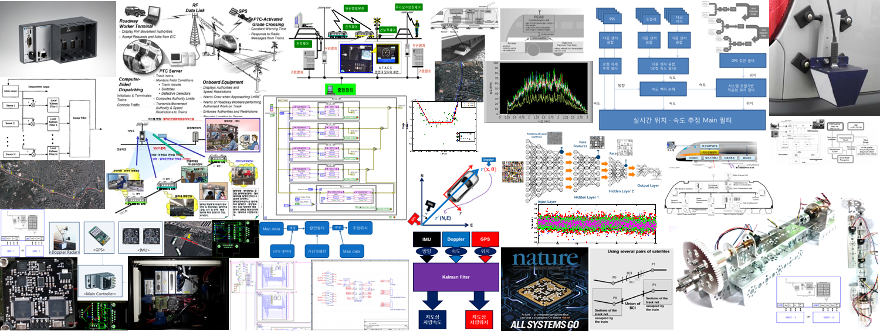


Deep SARSA applied to Grid World with moving obstacles

Slide 2
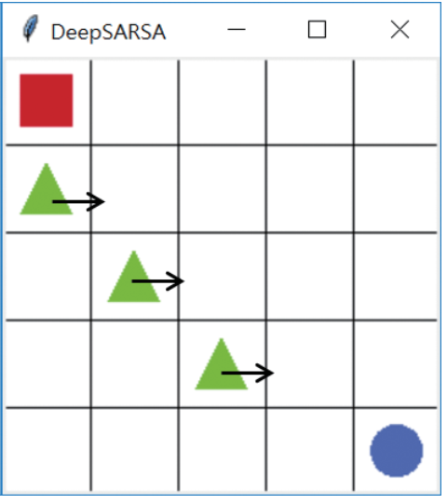
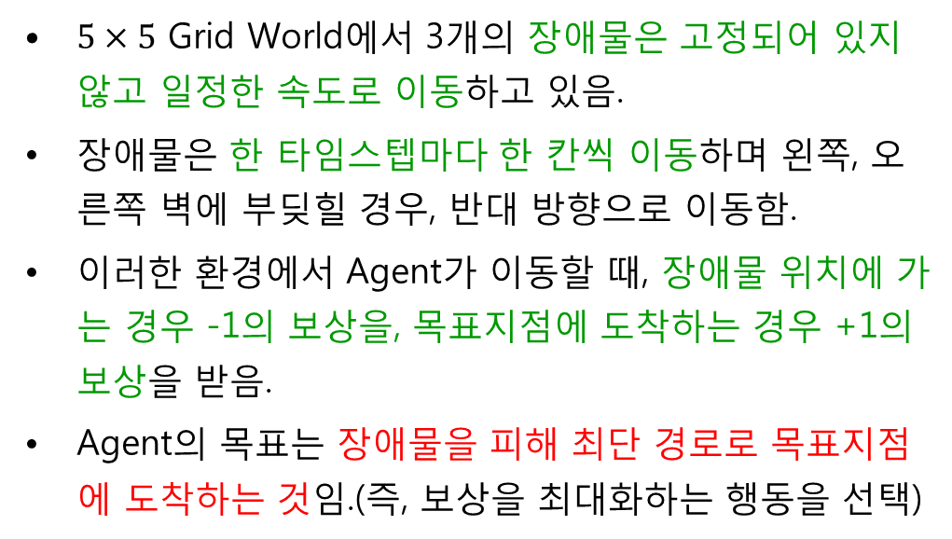
Problem: Grid World with moving obstacles
$5×5$ Grid World에서 3개의 장애물은 고정되어 있지 않고 일정한 속도로 이동하고 있음.
장애물은 한 타임스텝마다 한 칸씩 이동하며 왼쪽, 오른쪽 벽에 부딪힐 경우, 반대 방향으로 이동함.
이러한 환경에서 Agent가 이동할 때, 장애물 위치에 가는 경우 -1의 보상을, 목표지점에 도착하는 경우 +1의 보상을 받음.
Agent의 목표는 장애물을 피해 최단 경로로 목표지점에 도착하는 것임.(즉, 보상을 최대화하는 행동을 선택)
장애물이 고정된 문제에 비해 상태의 수가 많아져 Table 방식의 MC 또는 SARSA로는 해결하기 어려움.
Table 방식으로 각 상태에 대해 Q 함수를 표현하는 대신 인공신경망으로 Q 함수 자체를 근사화하여 표현하는 방식으로 해결

Slide 3
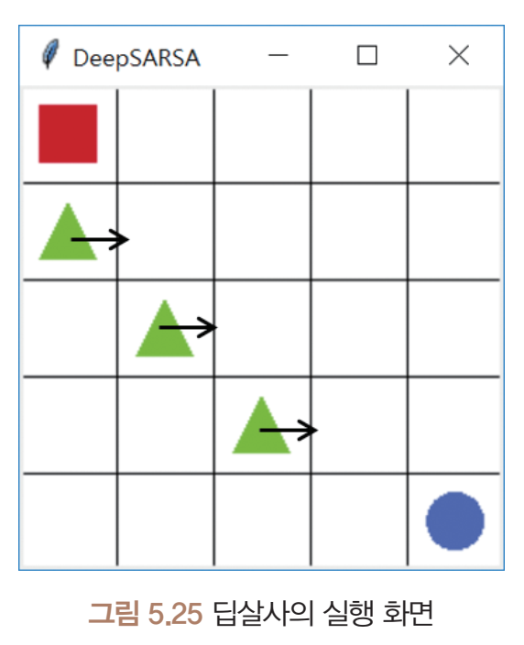
Definition of State in Grid World Problem
에이전트에 대한 도착지점의 상대위치 (x, y)
도착지점의 라벨
에이전트에 대한 장애물의 상대위치 (x, y)
장애물의 라벨
장애물의 속도
☞ 상태는 총 15개의 원소로 구성

Slide 4
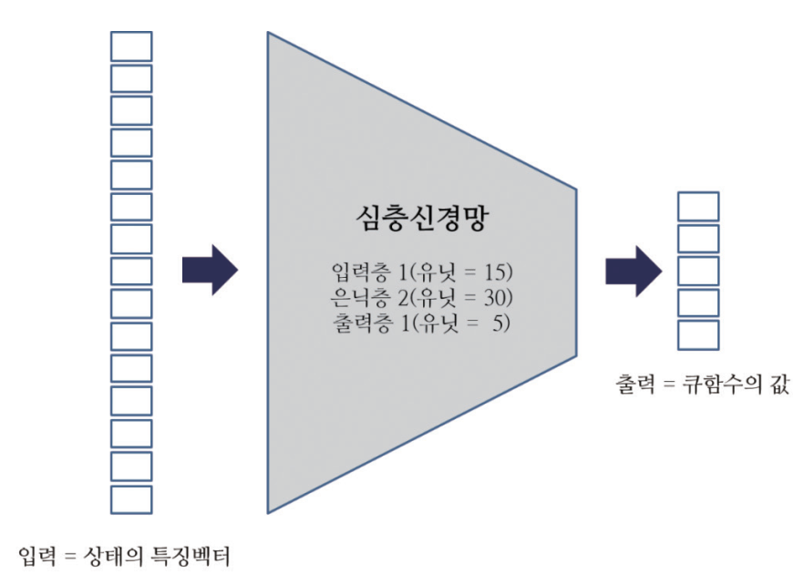
Q 함수를 근사하기 위한 인공신경망 구조

Slide 5


Deep SARSA의 학습
SARSA의 Q 함수 update
인공신경망의 학습
경사하강법 적용을 위한 목적함수(비용함수)의 정의
MSE: Target과 Model 값 사이의 오차 제곱의 평균
$Q\left(S_{t}, A_{t}\right)←Q\left(S_{t}, A_{t}\right)+{α(R}_{t+1}+γQ\left(S_{t+1}, A_{t+1}\right) −Q\left(S_{t}, A_{t}\right)$)
$$MSE={\left(정답 − 예측\right)}^{2}={\left(R_{t+1}+γQ\left(S_{t+1}, A_{t+1}\right)− Q\left(S_{t}, A_{t}\right)\right)}^{2}$$
$$R_{t+1}+γQ\left(S_{t+1}, A_{t+1}\right)$$
Target: SARSA target
$$Q\left(S_{t}, A_{t}\right)$$
Approximated Model value

Slide 6
Keras: 인공신경망 라이브러리
Keras: 인공신경망을 구현해 놓은 딥러닝 framework
Tensorflow를 계산 엔진으로 사용
신경망을 구현하기 위한 각 구성요소를 Class로 제공
복잡한 신경망 모델을 간단하게 구현
사용법과 예제
URL: https://keras.io/ 참고

Slide 7
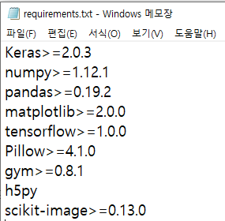
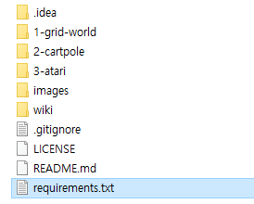
패키지 설치 방법
다운로드 받은 폴더에서 requirements.txt에 있는 패키지 설치
<requirements 파일>
<requirements 파일 내용>
Pycharm terminal 창에 아래 명령어 실행
requirements.txt가 들어있는 경로> pip install –r requirements.txt

Slide 8
Keras를 이용한 인공신경망 모델 구현
Keras에서 모델은 인공신경망을 뜻함
모든 모델의 기본 단위는 Layer
순차적 모델(Sequential Model)
인공신경망의 구성 요소인 입력층, 은닉층, 출력층을 차례대로 붙이는 모델
입력층: 입력으로 들어 오는 데이터에 따라 그 형식을 inpu_shape에 지정 (2D layer인 경우, input_dim 인자로 지정할 수 있음)
은닉층: 각 층의 node 개수(hidden units)를 지정
출력층: 출력으로 나오는 데이터의 형태에 따라 출력 형태를 지정
활성함수: 모든 층은 활성함수를 갖고 있음. 각 층에 필요한 활성함수를 입력

Slide 9
Keras를 이용한 인공신경망 모델 구현 예제
from keras.layers import Dense from keras.models import Sequential
x_train=[]
y_train=[]
model = Sequential() model.add(Dense(12, input_dim=5, activation='sigmaod')) model.add(Dense(30, activation='relu')) model.add(Dense(1, activation='linear')) model.compile(loss='mse', optimizer=‘RMSProp’)
model_fit(x_train, y_train, batch_size=32, epoch=1)

